Slide 1
Assign 4
Array

Slide 2
Requirements
★ 利用int[][] soilHealth管理各格土壤的生命值，沒有石頭、一層石頭和兩層石頭的土壤預設生命值分別為15/30/45，並用此陣列數值顯示對應土壤與石頭圖片；各區土壤層石頭排列比照作業三規定。
★除了第一層外，其餘每層土壤隨機 1 ~ 2 格挖空，並在挖空的格子顯示土壤背景圖片(soilEmpty.png)。每次開始遊戲需重新隨機！
★ 土撥鼠移動結束到達定點時，如果下方沒有土壤則受重力影響強制往下移動。
★★ 每四層為一區（總共六區），在每一區隨機選一格放入蔬菜。利用float[] cabbageX, cabbageY管理蔬菜位置（陣列大小為6）；每次開始遊戲需重新隨機；碰撞判定參考作業二規定，而當土撥鼠擁有最大生命值(PLAYER_MAX_HEALTH)時碰到蔬菜則沒有反應。生命值顯示參考作業三規定。
★★ 每四層為一區（總共六區），在每一區土壤中隨機挑一層放入一個士兵，並分別選 X 軸範圍內任一位置作為移動的起點。利用float[] soldierX, soldierY管理士兵位置；每次開始遊戲需重新隨機；移動方式與碰撞判定參考作業二規定；土撥鼠碰到士兵回到地表時，填回初始位置下方的土壤。

Slide 3
Requirements
★★★ 實作土撥鼠挖掘：
土撥鼠只能在沒有土壤（生命值為零）的格子移動。
當土撥鼠往有土壤的格子移動時，按住方向鍵會停留在原地挖掘該格土壤、扣除土壤生命值。
挖掘時須隨挖掘方向改變土撥鼠圖片，而過程中放開方向鍵即可隨時回到閒置狀態。
沒有石頭、一層石頭和兩層石頭的土壤分別需要挖掘 15/30/45 畫格 (0.25/0.5/0.75秒)。
需依照土壤生命值改變該格土壤與石頭的顯示圖片（見投影片p.7-9）
將需要用到的圖片讀取至PImage[][] soils, stones中

Slide 4
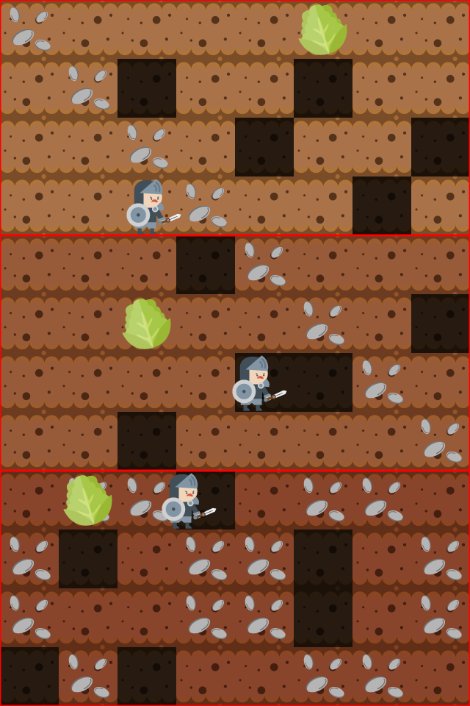
int[][] soilHealth
0
1
2
3
4
5
6
7
0
soilHealth[欄][列]
1
2
3
4
5
例： soilHealth[1][1] = 30
soilHealth[3][5] = 15
soilHealth[2][7] = 0
6
7
紅線標示不須在作業中畫出

Slide 5
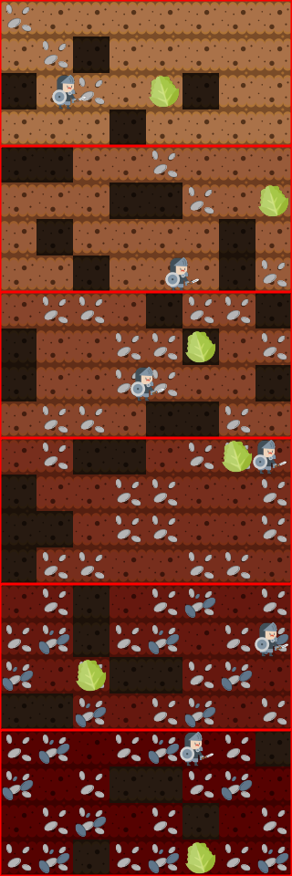
隨機空格
注意：
為避免土撥鼠一開始遊戲就往下掉，
第一排不須挖空！
隨機決定每一層空格格數 ( 1 ~ 2 )
隨機決定各層要挖空的格子
紅線標示不須在作業中畫出

Slide 6
士兵/蔬菜
每四層為一區（即按照土壤顏色分區）
每區隨機挑選一格放一個蔬菜
每區隨機挑選一層放一個士兵，起始Ｘ位置分別隨機
紅線標示不須在作業中畫出

Slide 7
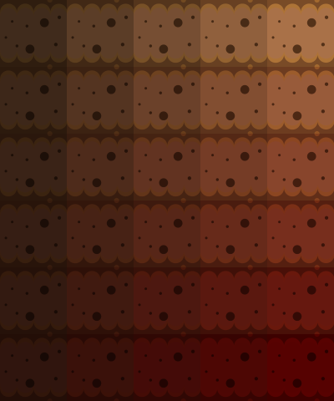

土壤圖片路徑
種類 | 狀態 | 0 | 1 | 2 | 3 | 4
 | 對應生命 | 1 - 3 | 4 - 6 | 7 - 9 | 10 - 12 | 13 - 45
0
1
2
3
4
5
提示：因圖片數量多，請在setup中利用for迴圈讀取各個圖片進入陣列
空格用的土壤背景圖片：
img/soils/soilEmpty.png
（所有深度的空格皆使用此圖）
PImage[][] soils = new PImage[6][5];
soils[種類][狀態]
= loadImage(“img/soils/soil種類/soil種類_狀態.png”);
例：soils[3][1] = loadImage(“img/soils/soil3/soil3_1.png”);

Slide 8


石頭圖片路徑
提示：因圖片數量多，請在setup中利用for迴圈讀取各個圖片進入陣列
狀態 種類 |  | 0 | 1 | 2 | 3 | 4
0 | 對應生命 | 16 - 18 | 19 - 21 | 22 - 24 | 25 - 27 | 28 - 45
 | 圖片
1 | 對應生命 | 31 - 33 | 34 - 36 | 37 - 39 | 40 - 42 | 43 - 45
 | 圖片
PImage[][] stones = new PImage[2][5];
stones[種類][狀態]
= loadImage(“img/stones/stone種類/stone種類_狀態.png”);
例：stones[1][1]
= loadImage(“img/stones/stone1/stone1_1.png”);

Slide 9
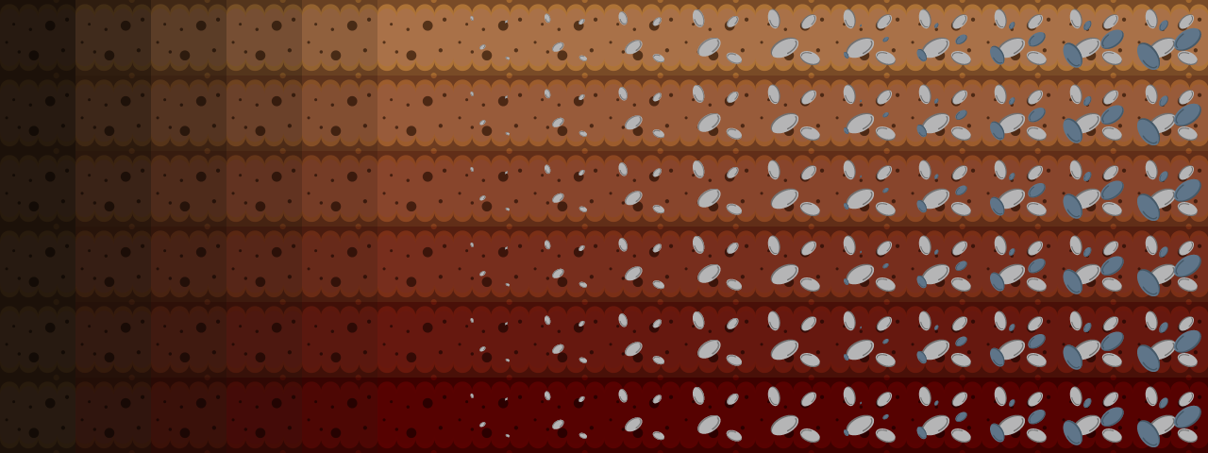
土壤圖片隨土壤生命值變化
soilHealth
0 | 1 - 3 | 4 - 6 | 7 - 9 | 10 - 12 | 13 - 15 | 16 - 18 | 19 - 21 | 22 - 24 | 25 - 27 | 28 - 30 | 31 - 33 | 34 - 36 | 37 - 39 | 40 - 42 | 43 - 45

Slide 10
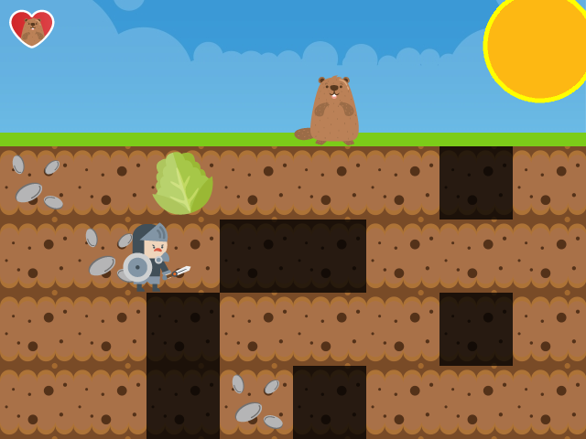
預設程式碼
本次作業預設程式碼提供基本場景配置、流暢移動以及視角跟隨的程式碼，
並提供許多作業提示可供參考，
同學亦可以選擇使用自己先前程式碼來修改，但請務必確保能正常運作。
為了方便計算土壤與土撥鼠位置、不需要每次畫圖都扣掉地面兩層，
預設程式碼利用translate將地表設為Y = 0
如果使用預設程式碼，
須注意(0, 0)為第一層土壤的左上角位置
而土撥鼠起始點為(320, -80)
image(groundhogIdle, 320, -80)
image(soil0, 0, 0)

Slide 11
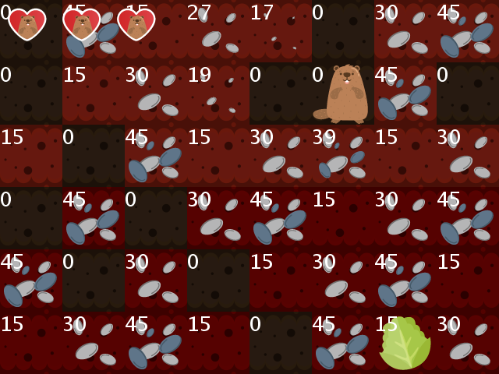
Demo用程式碼
預設程式碼包含demo影片中的數字顯示功能，按下 B 鍵可以切換顯示 soilHealth 數字在對應的土壤格子上

Slide 12
Demo 影片
https://www.youtube.com/watch?v=Rq27zcNMyO4

